Slide 1
MindSpore架构介绍

Slide 2
本章主要讲述华为全栈全场景AI解决方案中MindSpore框架的软件架构以及关键特性。

Slide 3
学完本课程后，您将能够：
了解MindSpore在华为全栈全场景AI解决方案中的作用
了解MindSpore的软件架构
了解MindSpore的关键特性
了解基于MindSpore框架的业界应用

Slide 4
整体介绍
软件架构
关键特性
应用案例

Slide 5
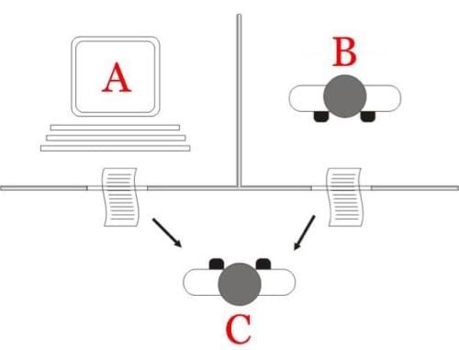
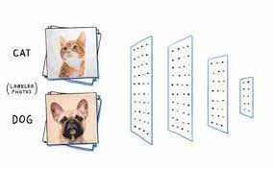

AlexNet开启本次AI的浪潮，而Transformer奠定了大模型的基础
人工智能的起始
图灵测试、达特茅斯会议
当代人工智能热潮
CNN、AlexNet
大模型浪潮的奠基
Transformer、GPT
2011: 激活函数ReLU
2012: AlexNet掀起深度学习浪潮
2013: word2vec; 奠定NLP基础
2014: Attention机制; GAN; Adam
2015: ResNet超越人类；BN
2016: AlphaGo攻陷围棋
2017: Transformer结构提出
2018: BERT提出，大语言模型井喷
2019: RL/GAN的持续发展
2020: AF2突破蛋白质结构预测
2021: Transformer大一统
2022: ChatGPT引爆大模型
专家系统
Torch > CNTK > Theano > DL4j > TensorFlow > Keras > MXNet > PyTorch > JAX > PaddlePaddle > MindSpore
1950/1956
图灵测试、达特茅斯会议
2012
AlexNet
2022
ChatGPT

Slide 6
人工智能产业的发展离不开AI硬件+AI框架两大根技术的发展
AI硬件降低运算时间使大规模AI应用成为可能
AI框架降低开发难度使大规模AI开发成为可能
1e+4
GPT-3
T5
1L~2k
1L~1.5k
1L~5k
1L~x (~10L)
1~200
1~500
1e+2
BERT
AlexNet
ResNet50
YOLOv3
BERT
GPT2
GPT3
~X
1e+0
Transformers
框架自动构建的代码量
VGG
ResNet
1e-2
AlexNet
千级
万级
千万级
Convnets
2012
2014
2016
2018
2020
2022
AlexNet训练时间变化
开发/训练/调优AlexNet的平均效率
5~6天
~8小时
~周
小时~天
2012 | 2块主流GPU
2023 | 1块主流NPU
不使用AI框架
使用AI框架
* ImageNet 120万张图像的训练集循环90次，使用单精度且不考虑任何优化
* 根据实际项目经验预估
Notes:
NVIDIA GeForce GTX 580 ：2.37 TFLOPS
Atlas 300T A2 训练卡：75 TFLOPS FP32

Slide 7
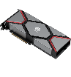
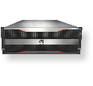




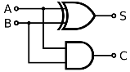
AI框架赋能用户开发能力，高效调度硬件算力，是AI生态的锚点
极简易用：AI开发者数量放大千倍
极致性能：发挥最大硬件潜力
AI框架
高级语言：
…
nn.Conv2d(3, 96, kernel_size=11, stride=4, padding=2),
nn.ReLU(inplace=True),
nn.MaxPool2d(kernel_size=3, stride=2),
…
硬件决定物理算力，软件决定实际性能
1000x
理论性能
北向：极简易用
使能AI模型开发
高级语言：
…
for (int i = 0; i < input_width; ++i) {
for (int j = 0; j < filter_size; ++j) {
…
实际性能
GAP
10x
开
发
者
数
量
…
0000000100000f2f movl $0x01,-0x8(%rbp)
0000000100000f36 movl $0x02,-0xc(%rbp)
…
从单卡/单机到集群，最大线性度
汇编语言:
AI框架
性能
理论性能
GAP
机器语言:
… b8 00 b8 8e d8 06 48 c6 06 01 04 06 69 c6 06 03 04 …
…10111000 10111000 10001110 01001000…
1x
南向：极致性能
高效调度硬件算力
实际性能
加速卡
服务器
集群
规模
云边端全场景高效部署，快速迁移
指令集:
0000 | EQ | Z置位 | 相等
0001 | NE | Z清零 | 不相等
… | … | … | …
精度损失
芯片/硬件：
模型压缩
云
边
端

Slide 8

昇思MindSpore 开源AI框架：兼容多样性算力，使能AI模型创新
算法应用
计算机视觉 自然语言处理 推荐搜索 科学计算 ……
大模型
科学智能
行业使能
15+基于昇思的开源预训练大模型开箱即用
开发、训练、微调、部署端到端全流程使能
基于昇思产业落地大模型占国内整体应用大模型40%+
面向AI4S研发人员，打造AI+科学的融合计算平台，加速科研创新
面向AI4S用户，打造科学套件&超级应用，科研赋能产业
低门槛易用：集成主流SOTA模型、易用数据/模型接口，开箱即用
高性能提效：领域关键模型精度比业界SOTA提升0.5~3pct，性能领先20~50%
使能AI模型开发
AI框架
大模型
科学智能
行业使能
AI框架核心
全场景覆盖、全自动并行、全流程极简
全场景
覆盖
南北向解耦，支持多样性算力
统一中间表达MindIR，端边云场景模型部署零转换
多样性算力接入
全自动
并行
一行代码实现串行算法并行化，并行代码量降低80%
并行策略业界最多，自动搜索最佳并行策略，降低系统调优时间60%
支持异构芯片
全流程
极简
动静态图统一，兼顾模型开发效率与执行效率
400+高性能模型，开箱即用
多样性算力（ CPU｜GPU｜NPU ）

Slide 9


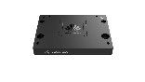
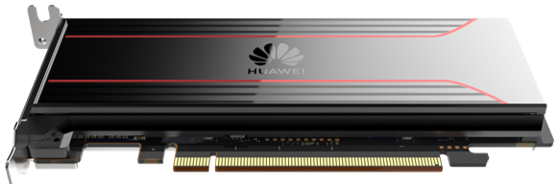
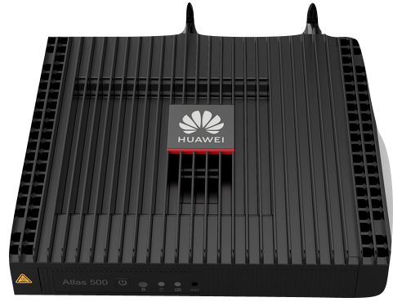
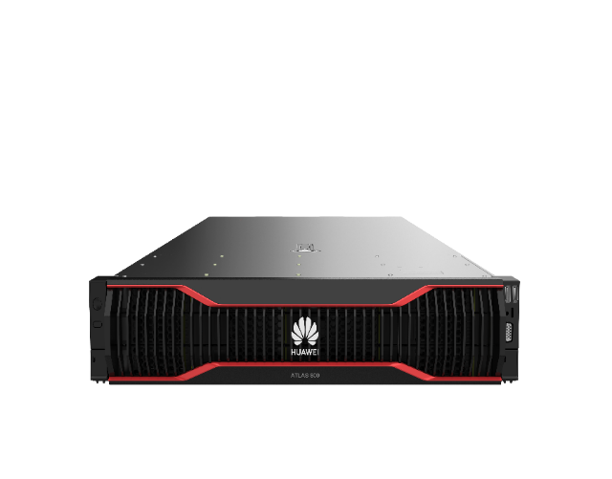
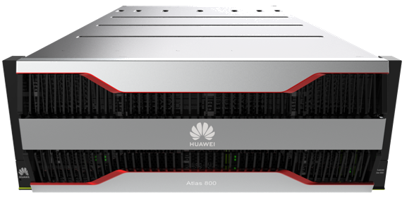
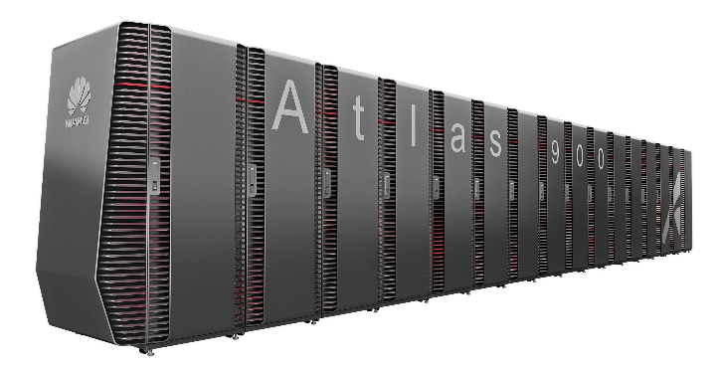
华为昇腾AI解决方案
AI 应用
ModelAtrs
HiAI Service
第三方
昇腾应用使能
使能AI应用开发
应用使能
MindX Edge
MindX DL
NAIE
SiteAI
MindSpore
支持端、边、云独立的和协同的统一训练和推理框架
全栈
MindSpore
AI 框架
CANN
提供统一高效编程接口，支持用户快速构建基于昇腾平台的AI应用和业务
CANN
Compute Architecture for Neural Networks
异构计算架构
计算资源
基于统一、可扩展架构的系列化 AI IP 和 芯片
Cloud
计算资源
全场景

Slide 10
整体介绍
软件架构
关键技术
应用案例

Slide 11
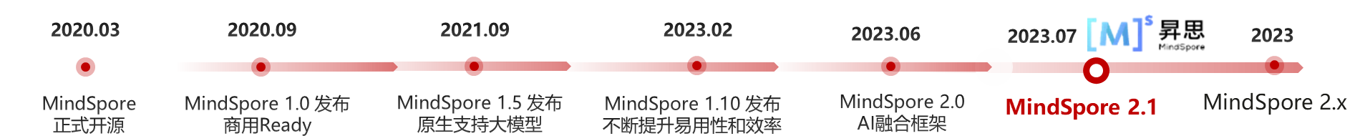
昇思MindSpore 2.0 技术架构一览
Model Zoo
领域套件
CV/NLP/Audio…
大模型套件MindFormers/…
AI4S
电磁/生物制药/…
MSAdapter
领域拓展库
GNN/强化学习/推荐...
关键特性
MindExpression
MindSpore
Insight
智能调优
极简易用
模型套件开箱即用，融合编程，动静态图统一
超大规模AI
全流程开箱即用，实时在线训练，多任务终身学习
MindSpore
Data
数据处理
MindCompiler
基础易用
超大模型
融合框架
推理&部署
动静态图
多维并行
融合编程
MindSpore
Armour
安全可信
AI融合计算
X倍加速AI+科学计算（电磁、生物制药等）融合应用
高性能执行
全栈协同加速，最亲和的昇腾执行引擎，发挥极致性能
动静转换
多级存储
融合优化
MindIR（全场景统一中间表达）
MindRT(端-边-云协作的布式架构：部署/通信/运行)
全场景AI
多算力支持，全场景协同，自适应匹配端、边、云多样设备
AI安全可信
模型训练、模型评估、模型部署全流程安全可信
NPU/GPU/CPU多算力支持
Notes:
MindSpore 自从2020.3月正式开源以来，与社区伙伴一起持续完善易用性，并且重点构建了大模型能力，AI4S领域也进行了完整的布局，今天发布的2.0版本在这三个方面达到了新的里程碑：
1、提升框架易用性，对上提供领域开发套件，内部完善动态图、以及静态图语法支持度，提升框架易用性。
2、大模型方面，基于大模型套件降低开发成本，同时构建大模型分布式训练推理加速能力，提供高性能的分布式训推基础设施 3、AI4S领域构建了电磁仿真、流体力学、生物计算三个套件，同时构建融合框架能力，提供函数式微分，计算图编译加速，支撑AI4S突破前研特性

Slide 12
整体介绍
软件架构
关键特性
应用案例

Slide 13
易用性提升：模型套件开箱即用，灵活高效的动静统一开发体验
开发套件
动静统一
开发套件集成易用接口和前沿算法模型，助力AI开发与创新
2.0版本默认为动态图模式，性能提升2x~5x,
静态图Python语法支持度90%
提供简单易用模块接口(数据增强/模型构建等)，模型训练性能提速1.x~2.x倍，精度提升1~2%
代码地址：https://github.com/mindspore-lab/mindcv
MindSpore
CV
模型开发调试
(动态图)
模型生产和部署
(静态图)
简洁的NLP常用模型结构，可使用数行代码快速构造模型，支持Huggingface权重导入
代码地址：https://github.com/mindspore-lab/mindnlp
极简转换
MindSpore
NLP
易用，灵活
性能高，资源占用少
MindSporeAudio
提供50+常用数据处理API，5+预训练模型包含ASR任务、TTS任务、声纹模型
代码地址：https://github.com/mindspore-lab/mindaudio
import mindspore as ms
@ms.jit
def test(x : tuple):
return x[0]
print(test([1, 2]))
//成功执行，模型可直接转换
统一YOLO算法模块，简化模型构建和训练流程。支持3/4/5/7/8/x等6+基础模型
代码地址：https://github.com/mindspore-lab/mindyolo
MindSporeYolo
提供极简易用API、主流SOTA模型，模型组件分类覆盖OCR模型开发全流程
代码地址：https://github.com/mindspore-lab/mindocr
MindSporeOCR
Notes:
面向北向生态，我们重点打造了基础模型开发套件以及动静统一特性。
开发套件集成了数据处理，模型构建，训练流程等模块化接口和常用SOTA模型预训练权重，方便开发者开箱即用。
其中CV类基础骨干模型，我们使用新的训练策略刷新了模型精度，方便开发者做下游任务。
OCR套件集成业界SOTA模型，并刷新精度，平均提升1个点，同时做了推理性能加速，整体端到端提速20%
后续我们还会陆续推出视频，3D，生成式AI等套件，覆盖AI主流场景，使能开发者
同时2.0版本重点优化了动态图性能，整体性能提升了2x以上，个别场景达到5x，同时为了符合用户习惯，把动态图作为默认执行模式。在静态图方面全面提升Python语法支持度，面向生产和部署场景可以做到一键转换静态图，做到了兼顾易用和性能。

Slide 14
昇思ModelZoo 覆盖全场景主流网络模型
CV |  | NLP |  | 推荐类 | GNN
Resnet50 | Yolo V7 | Bert-Base/Large | DeepFM | Wide&Deep | Bgcf
SSD | DeepLab V3 | Transformer | WarpCTC | Wide&Deep _multitable | Gat
VGG16 | MaskRCNN | TinyBert | PSENet | Naml | …
Efficientnet | Faster_Rcnn | Fasttext | GPT | Ncf | Audio
Inception V3 | MobileNet V1 | GRU | … ... | … ... | FCN-4
Nasnet | Shufflet V1 … |  |  |  | LPCNet …
MindSpore ModelZoo 支持400+网络模型，覆盖CV/NLP/推荐/Audio等主流场景，
典型网络性能超越NV+TF
Notes:
未刷

Slide 15

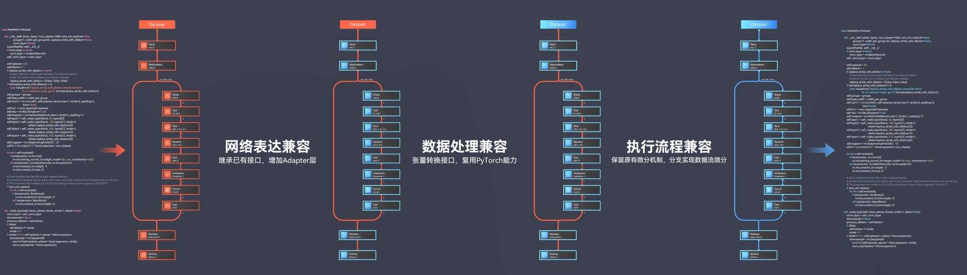
MSAdapter：高效迁移PyTorch代码到昇思MindSpore框架
三方生态
第三方生态模型迁移开发
Pytorch模型库/开发套件/
工具组件/…
兼容各类开发接口，降低90%迁移成本
MSAdapter工具：<15% 代码，全流程实现模型迁移
数据处理代码一致
150+ 数据处理API
兼容
模型表达代码一致
1000+ 模型表达API
MSAdapter
API(nn/ops)/数据处理兼容/微分管理等
MindSpore核心引擎
前端API表达
NN、Numpy、SciPy、Pandas等
编译优化
动/静态图、自动微分、分布式并行、图算融合、高阶微分等
运行时管理
整图下沉、异构并行、分布式并行调度等
模型平均迁移周期
启智社区主导完成70+主流PyTorch模型迁移
1人周
1人月
硬件抽象层
Notes:
当前Pytorch生态是AI框架最大生态，如何迎接pytorch生态用户是MindSpore需要重点考虑的问题。我们通过提供Pytorch兼容套件MSAapter，基于原生MindSpore框架构建完全对标pytorch接口能力，来提升pytorch生态迁移能力。联合启智社区配套MS2.0版本已发布MSAdapter工具，从已完成70+主流pytorch模型迁移来看，模型迁移平均修改代码量 < 15%，平均迁移周期从1人月提升到1人周左右。

Slide 16
大模型套件，提供一站式大模型训练能力，降低开发成本
大模型开发
人类反馈强化学习
大模型微调
高模块化，开箱即用
百亿级RLHF算法
低参微调，降低内存
MindSpore Formers
MindSpore RLHF
MindSpore Pet
预制预训练模型
基于人工反馈的强化学习
多种低参微调算法
GPT
VIT/MAE
BERT
Data
SFT
LoRA
BitFit
Adapter
BLOOM
LLaMA
GLM
Prompts
GPT
…
预制下游任务
LowRankAdapter
PrefixTuning
文本生成
问答
翻译
Reward
RL
图像分类
填词
……
分布式PPO
…
微调 算法 | 精度 | 微调 参数量
无 | 0.555 | 100%(26亿)
lora | 0.5512 | 1.67%
prefix | 0.5420 | 5.5%
lowrank-adapter | 0.5570 | 1.58%
bitfit | 0.5517 | 1.5%
Human feedback
MindSpore Formers 提供BERT/T5/GPT/MAE/Swin等热门领域模型，开箱即用
模型 | X-alpha | X-alpha | GPT
规模 | 2.6B | 13B | 124M
最少硬件需求 (昇腾910) | 单卡 | 16卡 | 单卡
MindSpore Rec
在线训练
动态特征
多级特征缓存
支持TB级推荐模型，以及在线训练、动态特征能力，实现分钟级端到端增量训练+模型增量更新
百行代码即可实现百亿级模型的RLHF训练，助力用户快速实现自己的“ChatGPT”
极致低参微调，高效优化大模型，节约计算存储，满足各类任务需求
Notes:
在大模型领域MindSpore提供了一站式大模型训练、微调能力。
MindSpore Formers是 transformer类大模型套件，预制了GPT Bloom Llama GLM VIT CLIP等大模型，覆盖NLP、CV、多模态领域。用户可以实现一键训练、微调、推理。同时预制了丰富的下游任务，包括文本生成、问答、图像分类等；
MindSpore Pet是低参微调套件，实现了业界典型的低参微调算法，例如lora、prefix、low rank等，微调5%参数实现全参微调结果，降低内存开销，提高微调性能。相比全参微调，可以降低40%内存开销。
MindSpore RLHF主要是为了实现类ChatGPT的强化学习微调流程，支持了reward model训练，PPO强化学习。支持了数据并行、模型并行、流水并行等或者并行模式混合的大模型强化学习流程。百行代码即可实现百亿级模型的RLHF训练，助力用户快速实现自己的“ChatGPT”
预训练语言模型（LM）
收集数据并训练奖励模型
通过强化学习微调 LM
MindSpore Rec是MindSpore推荐大模型套件，支持TB级推荐模型，以及在线训练、动态特征能力，实现分钟级端到端增量训练+模型增量更新。

Slide 17
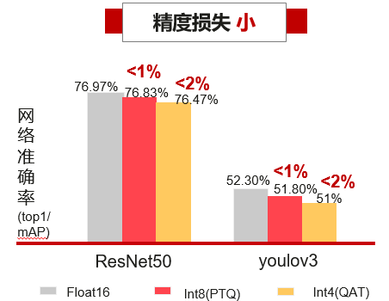
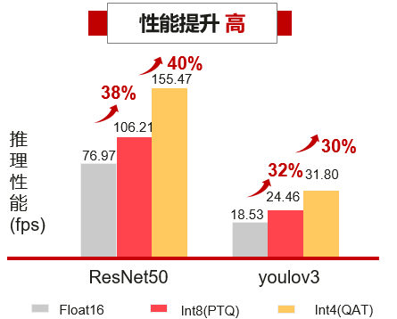
大模型推理加速，高效无损压缩与轻量化部署，使能服务与应用快速上线
大模型无损压缩，推理成本更低
自适应分布式推理，充分利用算力
MindSpore Lite
MindSpore Serving
一键完成模型5-10倍压缩，提高模型计算强度
保持精度前提下，实现典型模型性能提升30%-120%
自动选择最优并行策略，规避通信带宽瓶颈
提升计算资源利用率
模型 自动微调
模型 自动剪枝
模型 自动量化
多进程并行
多机多卡
多模型组合
多Batching
适配不同
数据集场景
裁剪模型
冗余结构
8bit量化
减少计算量
Transformer推理加速库
支持磨光量化、张量分解，通道稀疏等算法
提高模型计算强度，最优化计算存储空间利用率
融合核心操作，提供三大Kernel基类
单层Kernel数量由40+减少到6个，提升计算效率
核心Kernel性能
50%-150% ↑
简化特征数据
降低调度开销
AttentionFFN
AttentionQKV
AttentionScore
85% ↑
95% ↑
140% ↑
编码特征非线性处理
向量表示
编码获得特征信息

Slide 18
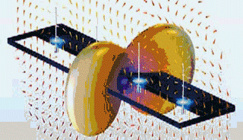

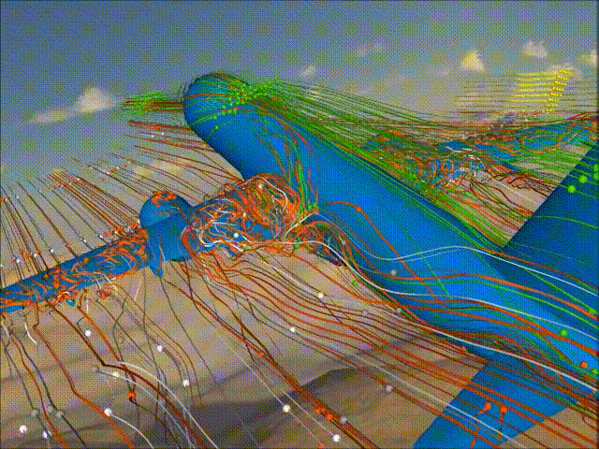

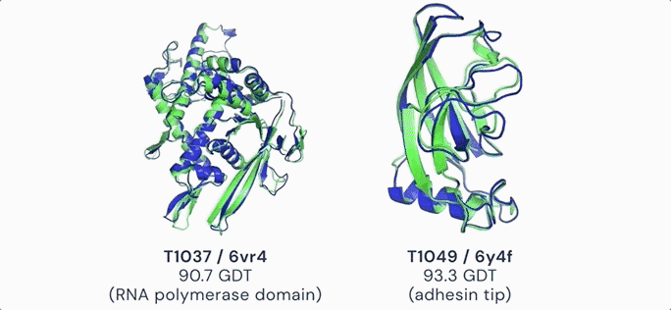

科学智能 创新引领科学计算新范式
AI+HPC融合架构，引领科学智能
电磁仿真
传统方法
With AI
10x
材
料
制
药
航
空
航
天
气
象
海
洋
能
源
…
天线阵列仿真效率
金陵·电磁脑
天
小时
昇思 & 高校
手机电磁仿真
MindSpore 2.0
流体仿真
传统方法
With AI
10x
Science套件
多尺度时空预测效率
Elec、SPONGE、Flow、Earth…
东方·御风
小时
秒
融合表达
昇思 & 企业
机翼气动仿真
NN、Numpy、Scipy…
融合编译优化
S
高阶高维微分、自动并行、图算融合、内存复用…
分子模拟
传统方法
With AI
全球
No.1
异构运行时
MEGA-Protein
蛋白质结构预测竞赛
年
月
昇思 & 实验室
药物临床研究
多样性算力

Slide 19
打造AI+科学计算领域套件，突破前沿特性，打造AI4S原生应用
MindSpore Science
Elec
Flow
SPONGE
Quantum
Chemistry
SciAI
Finance
Material
Energy
Earth
Vehicle
MindElec
MindFlow
MindSPONGE
超级应用
超级应用
超级应用
终端手机
阵列天线...
经典流动
航空航天...
抗体设计
虚拟筛选...
电磁设计数据集
电磁设计
基础大模型
翼型&
潜艇
数据集
翼型基础大模型
蛋白&
化合物数据集
化合物
基础大模型
船舶基础大模型
蛋白基础大模型
FDTD
数据
处理
CFD
数据处理
MD
数据处理
AI电磁仿真工具包，由数据构建及转换、仿真计算、以及结果可视化组成，支持端到端的AI电磁仿真
面向不同领域的工业流体仿真需求，打造AI流体仿真套件，提升仿真效率，缩短产品研发周期
计算生物领域套件，支持分子动力学、蛋白质折叠等常用功能，提供高效易用的AI计算能力，周期10倍缩短
Notes:
科学研究有两大基本目的：一是寻求基本规律，二是解决实际问题。在科学研究过程中面临着很多难以求解的问题，诸如药物和材料设计、湍流、非牛顿流体力学等等，究其根源主要是计算的“维数灾难”，即随着自由度的增多，问题的复杂度呈指数级增长。而人工智能作为新的GPT技术，将为科学计算注入新动能，催生科研新范式
昇思MindSpore在进行架构设计时就开始布局科学计算，通过架构创新，完成AI计算框架向AI融合框架的演进，通过神经网络模拟的非线性拟合，让科学家无需再解高维方程，提升科技创新效率。经过两年的努力，昇思MindSpore已经在多个科学领域有所突破。这里将主要给大家介绍聚焦的3个领域套件，一个是面向AI电磁仿真的MindSpore Elec，一个是面向生物计算的MindSpore SPONGE，最后一个就是面向流体仿真的MindSpore Flow。MindSpore Elec大大加速电磁仿真的效率，小到我们手上的手机或者耳机、大到无线基站的天线阵列都能实现10倍级效率的仿真模拟，大大提升了产品设计的效率；MindSpore SPONGE是面向生物计算的分子模拟工具，基于此工具我们联合昌平实验室等科研机构完成了蛋白质折叠的训练与推理全流程，并且在最近参加全球持续蛋白质结构预测竞赛CAMEO中成绩连续三次霸榜，超过AlphaFold2。MindSpore Flow是面向流体仿真的套件，这是我们正在与西交大、商飞等高校企业共同打造的工业界套件，它能高效模拟飞机起飞以及飞行阶段飞机机翼及机体流场的时空演化，为飞机气动设计提供价值性参考，让飞机飞行更安全。
作为AI+科学计算融合的新一代框架，昇思MindSpore积极响应产业界需求，不断在效率提升、易用性、创新性等方面推动AI框架持续演进。

Slide 20
集群+DSA亲和，全栈软硬协同实现大容量/高性能/高可用
昇思MindSpore
典型网络性能领先
原始计算图
图+算子
67%
73%
领先
领先
ResNet-50 网络性能（img/s）
BERT-Large 网络性能（sentences/s）
Host CPU
Ascend
28120
980
AICPU
AICore
DVPP
HBM
HCCL
17400
572
软硬协同，深度图优化
统一运行时：host/device高效pipeline，us级任务调度
深度图优化: 包括整图的格式转换消除、类型转换消除、图算融合
跨迭代并发：输入数据自动切分多副本，副本间计算/通信并发
异构数据处理：数据处理过程入计算图，发挥device侧数据加速
TF+A100
MindSporeAscend
TF+A100
MindSporeAscend
测试条件：对标硬件 NV-A100， PCIe 40G带宽，单机八卡

Slide 21
MindData 高性能数据处理引擎
MindData
关键特性
提供常用数据集、特定格式数据集(MindRecord)、自定义数据集等多样数据加载能力，满足用户多种多样的数据集加载需求；
高效数据处理Pipeline，让数据在Pipeline内流动，实现高效处理能力；
提供了自动数据增强模式，能够基于特定策略自动对图像进行数据增强处理；
提供数据缓存能力，解决重复加载、处理数据的问题，降低数据处理开销，提升端到端训练效率。
Python API
数据自动切片
数据处理流水线
调试调优、自动调优
数据图生成
数据图执行
数据算子
加载/增强/下沉
pipe
CPU/1980B
MindRecord
训练/推理（CPU、GPU、昇腾）

Slide 22







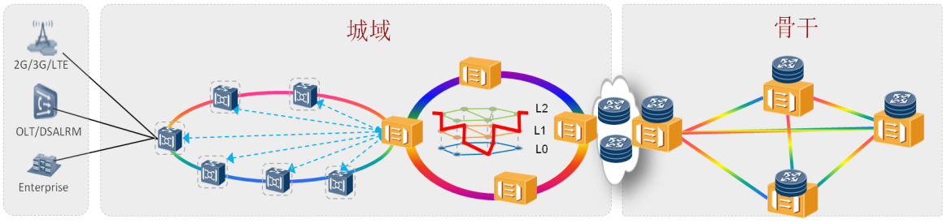
全场景AI：训推一体架构支持全场景协同，自适应部署
ICT
云
车
终端
计算中心、制造、金融、互联网、交通、政府、能源、高校科研、安平…
消费级超轻量框架
关键技术
主要应用设备
MindSpore训推一体架构
模型即代码，KB级资源占用
硬件感知量化，模型5X压缩
高性能加速库，能效比领先20%
手机、手表、耳机、音箱、智能大屏等；IoT设备，智能门锁，智能
鸿蒙、HMS、Euler系统内置AI框架
全量数据集
增量实时数据
隐私数据
离线训练
在线训练
端侧学习
模型部署服务
联邦学习
企业级联邦学习框架
关键技术
广告推荐提升ECPM 15%
端边云全场景统一推理引擎
端云联合学习，模型精确匹配
端侧学习，隐私数据不出端
联邦容灾高可靠，企业级部署
隐私合规前提下，实现更加精准的广告推荐效果
50%
RTA广告
端边云全场景
50%
DPA广告
端侧
云侧/边缘侧
NPU 昇腾
NV GPU，CPU X86，ARM
通信级AI应用框架
CPU X86，ARM，GPU Mali，Adreno
NPU，APU，DSP，Kirin，Qualcomm
IoT RTL8720，MT8518
关键技术
通信领域规模商用
智能车
在线增量学习，模型持续优化
模型安全，动静态模型混淆保护
可靠可用，训练故障自动恢复
5G优化
应用识别
光纤传感
Kirin，NV GPU
德州仪器，地平线
DCPUE
故障分析
流量预测
鸿蒙 OS / Android OS / iOS / Linux / Windows / EulerOS

Slide 23
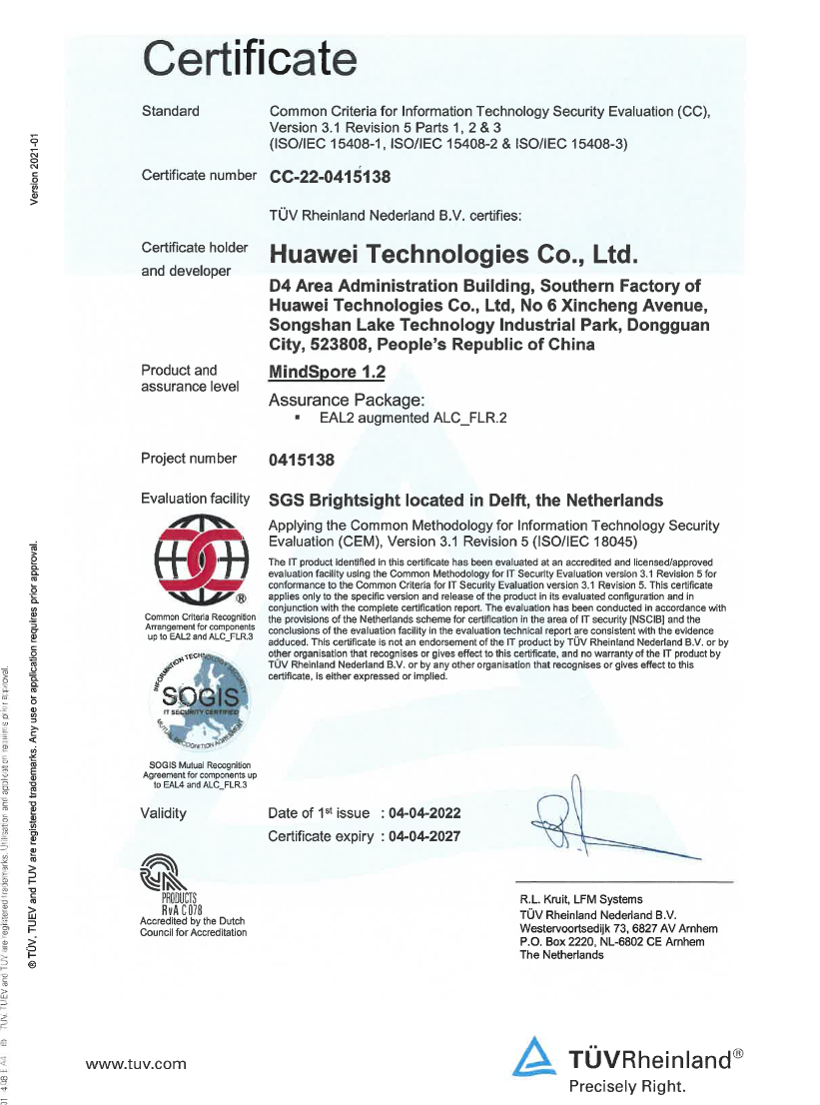
MindSpore Armour 实现全生命周期的企业级安全可信
训练测评部署全生命周期安全可信
可信的AI训练
模型训练
企业级安全可信
差分隐私学习
迁移学习
联邦学习
拆分学习
机密态学习
获全球唯一AI框架类产品级CC认证
基于REE/NPU的隐私计算库
基于TEE的机密计算后端
差分隐私
集合求交
secGear
围绕AI生命周期，构建AI安全全流程技术能力
多方计算
同态加密
iTrustee
数据准备
模型训练
应用部署
可信的AI测评
模型评估
全球认可度和权威性最高 IT产品安全认证
模拟数据集
模拟数据生成器
对抗样本
AI Fuzzer
测试报告
公共能力、原型算法、内置流程
模型安全
通过模型加密、模型混淆、模型水印等，实现模型资产部署端到端保护、可追溯
可解释
安全性
公平性
隐私性
隐私保护
构建隐私评估、差分隐私训练、联邦学习等技术，保障数据隐私
可信的AI部署
算法安全与可解释
模型混淆
基于TEE的模型运行时保护
模型部署
通过鲁棒性评测与增强、原创语义级可解释等技术，让用户更理解、信任并安全地使用模型
模型加密
模型水印
全球第一独立认证机构欧洲SGS Brightsight实验室的安全评估
Notes:
创新5是构建AI安全技术体系，实现全生命周期的企业级安全可信，支撑关键行业/关键场景的AI应用
昇思MindSpore是全球唯一获得CC认证的AI框架，CC认证主要看两个方向：一个方向是过程可信；另外一个方向是结果可信
过程可信是指昇思本身在研发过程中，有严格规范的流程，包括编码、构建、测试与验证、漏洞管理等等。
结果可信是指昇思在AI训练/测评/部署做到全生命周期的可信，包括训练中如何保障用户的隐私、不被数据投毒；模型评估中解决鲁棒性、可解释等挑战；最后部署过程中，解决模型安全和加密、防窃取的挑战等问题。
当前昇思AI可信的能力已经在金融、医疗、广告、自动驾驶等场景得到广泛应用。

Slide 24
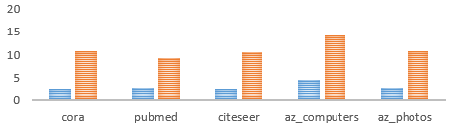

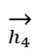
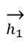
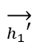
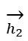
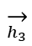
MindSpore Graph Learning：以点为中心的高效编程模型，算法即代码
图神经网络（GNN）的应用场景覆盖了药物识别与发现、推荐系统、交通流量预测、芯片设计等众多领域，需要不断的快速迭代GNN模型的研究、开发和应用，现有的GNN框架采用消息传播机制进行GNN算法开发难度较高，而且没有充分考虑GNN算法流程的整体优化如GNN特有融合模式、反向重计算等，执行效率有待提升。
Graph Learning
易用：以点为中心的编程模式
1.公式即代码：接近GNN计算模式； 2.快速上手:屏蔽底层算子和领域API。
内置
模型
自研推荐
知识图谱
游走类
生命科学
$$\overset{→}{h_{3}}$$
$$\overset{→}{h_{2}}$$
# GCNConv
for v in g.dst_vertex:
return g.sum([u.h for u in v.innbs()])
高效易用
$$\overset{→}{h_{4}}$$
$$\overset{→}{h_{1}}$$
$$sum$$
$$\overset{→}{{h_{1}}^{′}}$$
以点为中心编程范式
深度图学习编译优化
高效：底层自动编译优化和生成融合算子
图操作
随机游走
异构图支持
子图采样
支持边/节点特征
ms
性能提升3-4倍
全场景AI框架MindSpore

Slide 25
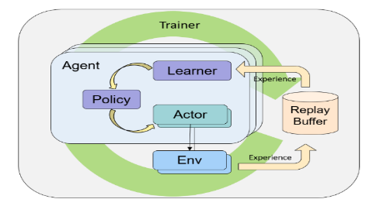
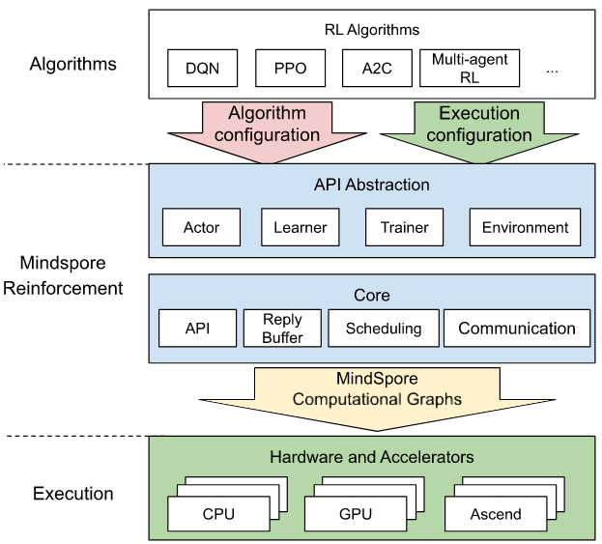
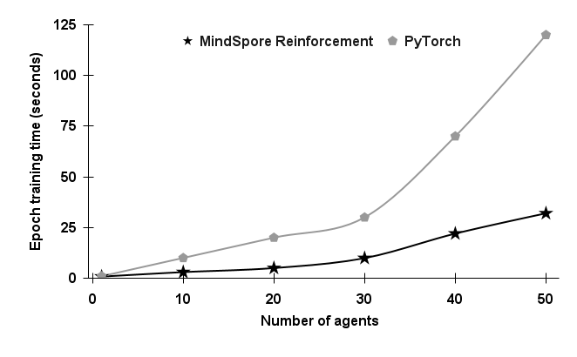
MindSpore Reinforcement：以RL算法为中心的易用API，多智能体训练加速
强化学习近年发展迅速，游戏、自动驾驶、机器人、推荐搜索等领域取得了不俗成绩，但存在复杂算法训练时间长、开发难度高等困难，MindSpore Reinforcement强化学习框架提供以算法为中心的易用API、针对RL算法的分布式并行加速能力。
易用：以RL算法为中心的API
用直观的算法概念如agent、actor、environment、learner来描述强化学习算法，用户无需关注实现细节
Reinforcement
多算法支持
主流博弈论算法支持
CFR、DeepCFR
主流模拟环境支持
Gym
mujoco
MPE
StarCraft
主流强化学习算法支持
DQN
PPO
A2C, A3C, SAC
DDPG
QMIX, MAPPO
MCTS
RL算法加速：可扩展多智能体分布式、异构训练加速
多智能体算法MAPPO训练性能提升3X
高性能通信范式（同步、异步）
异构硬件的亲和调度
自定义灵活分布式策略

Slide 26
整体介绍
软件架构
关键特性
应用案例

Slide 27




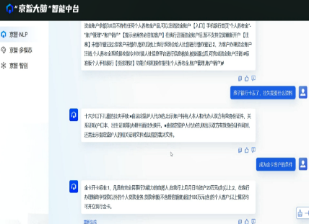

昇思使能千行百业，从最佳模型到场景最优，加速智能化
打造常用开发套件，加速应用创新
赋能头部商业银行/城商行、运营商等，加速智能化
金融
运营商
能源
安平
互联网
政府
科研
票据识别
现金计数
制造
…
训练
准确率 2.2%
MindSpore
周期：周->天
低门槛易用
ModelZoo与套件
大模型使能套件
AI4S
MindFormers
MindDiffusion
MindRLHF
MindPET
MindElec
MindFlow
MindSPONGE
MindQuantum
OCR通用识别
语音转写
推理
MindOCR
MindYolo
MindAudio…
准确率 ≈99%
误码率 1%
吞吐率：5x
训-推 API前端
高性能提效
数字助手
视频彩铃
0->1创新孵化
编译优化
自动并行、图算融合、内存复用…
1周
异构运行时
xPU
梦幻般的童话城堡，被彩虹和瀑布环绕。
Notes:
14大行业 总览

Slide 28
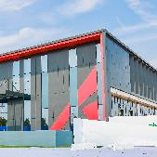

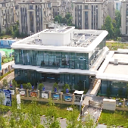










1、昇思MindSpore上线14人工智能计算中心，支持各地科研及产业创新
20+城市启动建设，2500P+ 普惠AI算力
武汉
多模态
智能遥感
蛋白质折叠
200P
使用率95%+
长春
沈阳
北京
大连
西安
雷达遥感
智能语音
流体力学
上线及试运营 14 城
深圳、武汉、西安、许昌、南京、成都、杭州 、沈阳、重庆、天津、宁波、广州、青岛、北京
（廊坊）河北
天津
青岛
300P
使用率98%+
济南
西安
中原（许昌）
待上线 12 城
大连、上海、昆明、福州、长沙、廊坊、南宁、贵阳、合肥、长春、南昌、济南
合肥
南京
成都
上海
深圳
99.9%
鹏程NLP等
鹏程.神农
中原
91%
南京
93%
武汉
杭州
宁波
重庆
长沙
贵阳
南昌
福州
昆明
广州
成都
98%
杭州
80%
沈阳
98%
南宁
深圳
南海诸岛

Slide 29







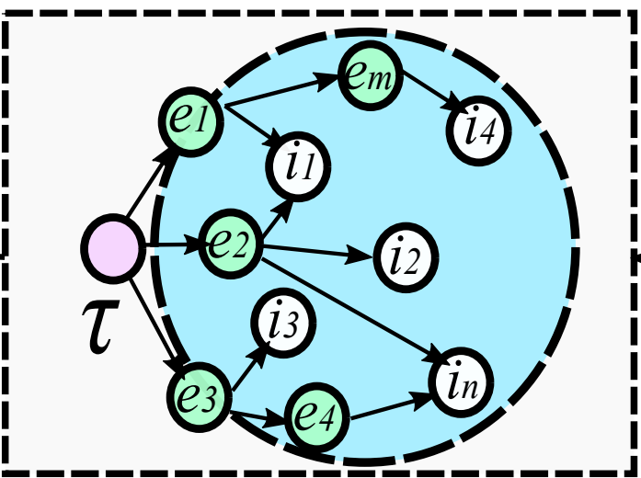
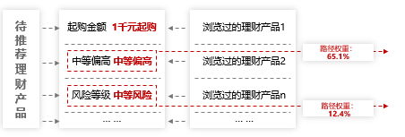

2、支撑金融AI新业务上线 ，助力金融可解释AI创新
构建中大模型分布式训练能力，加速新业务上线
AI可解释创新，让理财推荐可信任
系统输出推荐结果，缺乏推荐依据
信贷合同分析
对话机器人
OCR凭证识别
理财推荐
现有系统模型为黑盒模式
无法获得推荐原因
难有效说服客户，转化率低
Bert泛化优，但参数大，训练周期需数周
4个模型协同处理，单卡训练时间长
原生可解释推荐模型TB-Net：推荐语义级解释能力
金融AI开发平台
自动生成
知识图谱
原始表格数据
知识图谱
用户与产品交互记录
产品属性：年化率、风险等级等
$$τ$$
待推荐理财产品t
$$i$$
浏览、购买过的产品
超强AI算力
全流程分布式训练及服务部署能力
$$e$$
产品属性值
TB-Net双向传导计算
结果语义输出
OCR凭证识别
训练效率提升90%+
起购金额_低，
年化利率_中等偏高，
风险等级中等
√
推荐理财产品
原因下发
2天 _{4卡}
5小时 _{8卡}
【15】
与用户1128关注的产品【5】一致

Slide 30

3、某公司携手昇思打造XX-悟空大模型，在个性化推荐等应用场景应用
悟空系列大模型
业务应用
多模态判别
文图生成
开集检测
MindFormers开发套件
CV/NLP/多模态主流transfomer模型
视频新闻推荐
权重转换
预训练
微调
压缩/蒸馏
部署
文本
文本特征
XX-悟空
图文大模型
美术资源搜索
MindSpore AI框架
图像
图像特征
……
其他下游任务
多维度混合并行
算子优化
内存优化
XX-悟空图文多模态方案
视频新闻推荐
XX-
悟空
大模型
新闻推荐引擎
充分考虑业务数据的特点优化
图像：
悟空多模态
基础模型
挑选合适的编码器与训练方法
对模型结构针对性的改进
XX-悟空图文
多模态行业模型
伏羲行业
数据集
昇腾+昇思
文本：
用实践去感受，在玩耍
中学习，在学习中玩耍
全栈国产分布式训练环境
精度
多卡分布式训练加速比
图->文检索
0.6x
单机8卡
1
文->图检索
0.6x
双机16卡
1.96

Slide 31

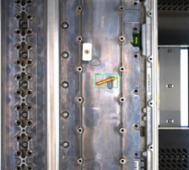
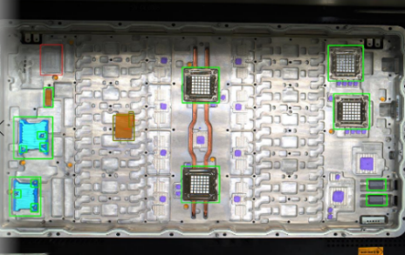
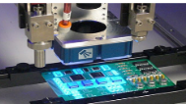
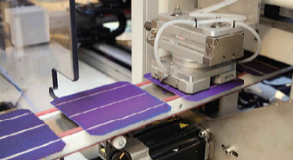
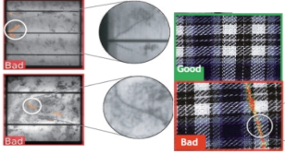
4、昇思MindSpore使能智能制造，让AI质检又快又准
质检痛点与趋势
昇思制造SDK mxManufacture
人工质检：效率低，标准不统一；招工难；
传统 AOI 质检：差异即缺陷，准确率难提升
预置昇思MindSpore高性能模型，实现核心质检流程全面插件化，无需从头开发，直接进行流程编排
数据接入
解码
缩放
目标检测
抠图
缩放
分类
序列化
数据输出
AI质检
找相似，高性能模型积累专家经验，检测能力强
仍存在新挑战
10+高性能检测/分割模型SSD/Yolo/Unet/Fasterrcnn…
工业质检无监督SOTA模型，减少样本依赖AutoEncoder/PatchCode/STMP…
多卡分布式训练
代码及超参优化，
加速比>0.9
训练-推理打通，
精度损失<0.1%
针对3C质检的参数配置提升精度和性能优化，敏感参数
高
准确率高0.99，漏检率0.005
开发效率
质检效果
异物检测
快
产线多、变化快（3个月更新产品）
检测精度高
30k 行 代码开发量
1.5k 行 代码开发量
难
训推Gap大，推理精度下降超过0.3%
漏检 < 0.01%，误检 < 1%
60 人月 业务上线
3 人月 业务上线
工作量降低
器件错漏反
60%+
3C质检
光伏组件质检
纺织印花质检
已在国内3C和家电头部制造等10+工厂上线
Notes:
自动光学检查（Automated Optical Inspection，简称AOI），为高速高精度光学影像检测系统，运用机器视觉做为检测标准技术，可以改良传统上以人力使用光学仪器进行检测的缺点，应用层面包括从高科技产业之研发、制造品管，以至国防、民生、医疗、环保、电力等领域。

Slide 32
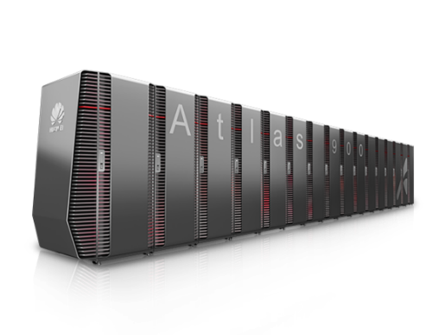









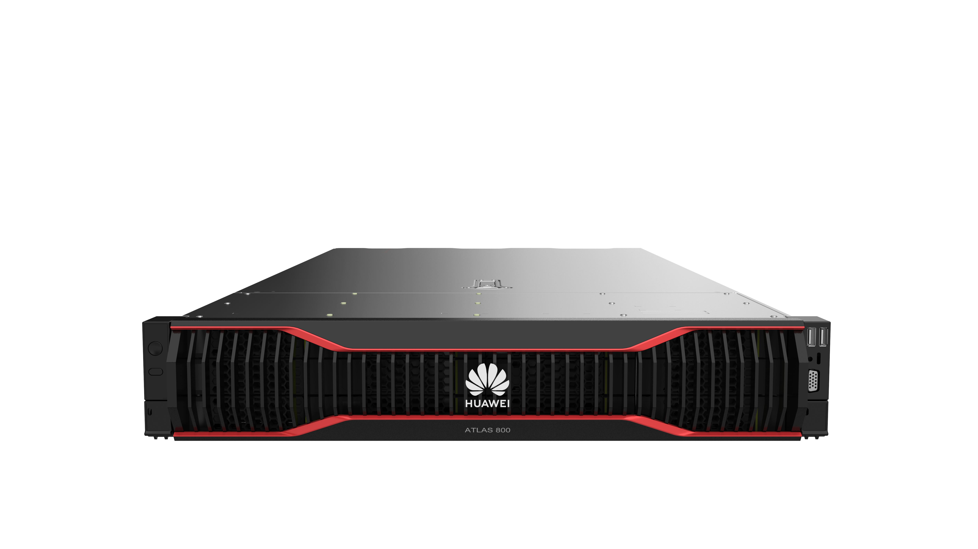



5、昇思MindSpore助力运营商布局先进安全的AI算力基础设施
助力中国移动打造人工智能基础底座
支撑东西部AI产业发展
华为在中国移动AI算力建设取得初步成效
西部枢纽
大模型
+
数据集
+
算法仓
算网大脑
发布活动
浙江移动、上海移动、河北移动、广西移动、贵州移动等相继发布算力网络创新架构、产品及应用成果
训练集群
中东部
预训练大模型、算法
训推一体
浙江移动“杭小忆”
云南移动“AI搜星”
政府人工智能计算中心
运营商
2B业务平台
成果展示
生态共享
提供AI资源
训推一体平台
地市边缘
模型迭
代更新
级联
边缘推理
价值成效
10+年行业积累
项目实践600+
边缘节点
边缘节点
30%+
18%
AI进入核心业务系统
平均盈利能力提升

Slide 33
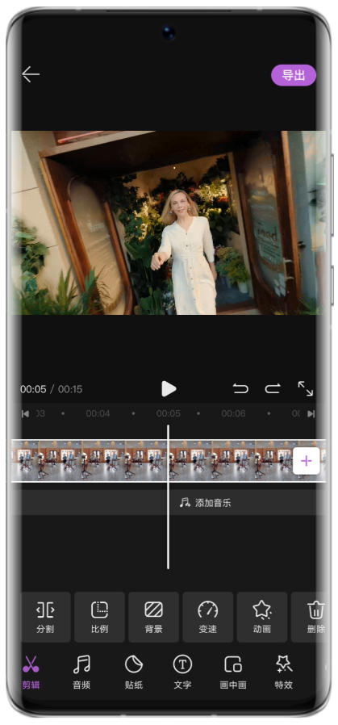

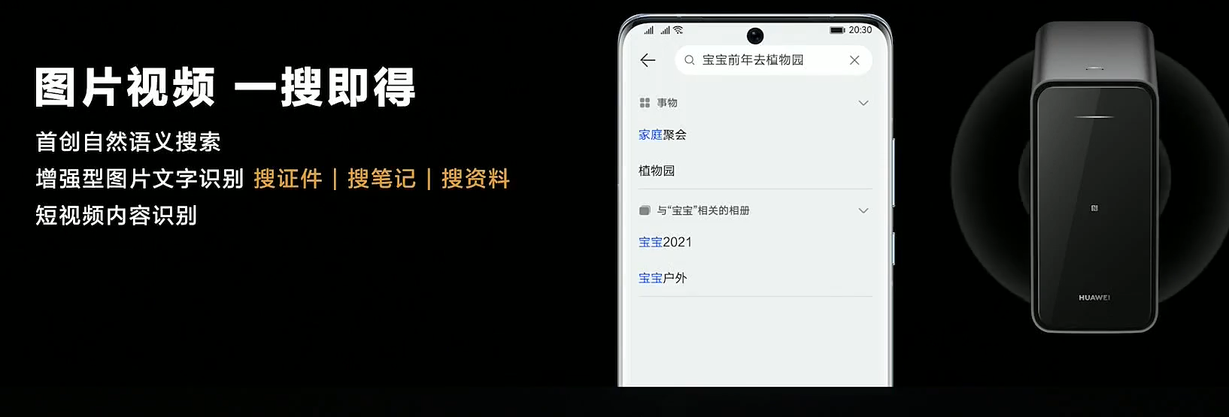
6、昇思MindSpore全场景AI框架支撑旗舰手机、手表、大屏、汽车等华为产品规模商用
昇思MindSpore提供模型小型化、端侧推理/训练、模型安全等关键技术，支撑华为1+8+N旗舰产品商用发布
手机
手表
“模型即代码”技术
助力Watch 3抬腕亮屏智慧化，实现误亮屏减少50%，超长续航模式下续航提升1.2天
异构并行推理技术
支撑零剪辑基础用户使用花瓣剪辑在任意端侧设备轻松创作高质量视频
家庭存储
高精度动态量化技术
助力华为家庭智能存储实现AI相册智慧搜图功能，面对百万级海量文件、照片、视频实现秒级搜索(<3秒)。
1
Notes:
7月底华为发布一款全新的视频编辑软件-花瓣剪辑，以MindSpore Lite作为AI推理引擎，提供目标追踪拍摄、目标遮挡拍摄、智慧滤镜、分离音轨等功能
花瓣剪辑的每个功能背后都有若干个深度学习模型在使能，粗略统计这几个功能用到的模型大小已经超过200MB， 不仅给App 上线带来困难，而且占用用户更多的网络带宽与手机物理存储资源。
MindSpore Lite提供了自动搜索的混合bit量化、损失补偿校正、无损稀疏压缩编码，最终实现右下图的模型的大幅压缩，有5-6倍的压缩比，人像分割甚至可以压缩50倍
粗略统计滤镜，头发分割，目标跟踪，头发染色，人像分割，伴奏分离这几个功能用到的模型大小已经超过200MB
（补充： 智能车、1+8+N）

Slide 34
以下哪些是MindSpore的关键特性？（多选）
原生支持大模型
全栈协同加速
动静态图结合
全场景部署协同
Notes:
答案：ABCD

Slide 35
本章主要介绍了华为全栈全场景AI解决方案中MindSpore框架的软件架构以及关键特性。

Slide 36





官方网站
代码托管平台
https://www.mindspore.cn
https://gitee.com/mindspore
MindSpore社区：https://gitee.com/mindspore/community
华为高校人才发展社区：https://edu.hicomputing.huawei.com/
Openl启智社区一站式AI开发环境：https://openi.pcl.ac.cn/
优秀开发者及布道师招募：https://www.mindspore.cn/evangelist
高校开发者微信群：添加微信mindspore0328，备注“开发者”
官方交流QQ群：871543426
官方微信公众号：昇思MindSpore
小助手mindspore0328

Slide 37
缩略语表
缩略语 | 全称 | 中文释义
AI | Artificial Intelligence | 人工智能
CANN | Compute Architecture for Neural Networks | 神经网络计算架构
DL | Deep Learning | 深度学习
API | Application Programming Interface | 应用程序接口
SDK | Software Development Kit | 软件开发工具包
IR | Intermediate Representation | 中间语言
GPU | Graphics processing unit | 图形处理器
CPU | Central Processing Unit | 中央处理器
IoT | Internet of Things | 物联网
GNN | Graph Neural Network | 图神经网络
TF | TensorFlow | 是一个端到端开源机器学习平台
CUDA | Compute Unified Device Architecture | 统一计算架构
AKG | Auto Kernel Generator | 自动算子生成编译器
RT | RunTime | 运行
DAG | Directed Acyclic Graph | 有向无环图
iOS | iPhone Operating System

Slide 38
缩略语表
缩略语 | 全称 | 中文释义
NN | Neural Networks | 神经网络
GHLO | Graph High Level Optimization | 图高层次优化
GLLO | Graph Low Level Optimization | 图低层次优化
UI | Application Programming Interface | 应用程序接口
FP | Forward Propagration | 前向传播
BP | Back Propagation | 反向传播
RPC | Remote Procedure Call | 远程过程调用协议
ReID | Re-identification | 重新识别
NLP | Natural Language Processing | 自然语言处理
KB | Kilobyte | 千字节
MB | Megabyte | 兆
DNN | Deep Neural Network | 深度神经网络
GOMO | Generalized Operator Modelling of the Ocean | 是一个三维区域海洋模型，由清华大学黄小猛老师开发的用于海洋建模和并行计算的通用模型
BLAS | Basic Linear Algebra Subprograms | 基础线性代数程序集

Slide 39
缩略语表
缩略语 | 全称 | 中文释义
BSI | Bundesamt für Sicherheit in der Informationstechnik | （德国）联邦信息安全办公室
ANNSI | Agence nationale de la sécurité des systèmes d'information | （法国）网络安全局

